Slide 1
স্বাগতম

Slide 2
পরিচিতি
কানিজ দাইয়ানী কোরায়শী
আজিম উদ্দিন উচ্চ বিদ্যালয়
কিশোরগঞ্জ
মুঠো ফোনঃ 01911878151
ইমেইলঃ dianitqi@gmail.com
জীব বিজ্ঞান
নবম-দশম শ্রেণি
একাদশ অধ্যায়ঃজীবের প্রজনন
বিশেষ পাঠঃ পুং-গ্যামেটোফাইট ও স্ত্রী-গ্যামেটোফাইটের উৎপত্তি

Slide 3
গর্ভমুন্ড
গর্ভদন্ড
উদ্ভিদের প্রধান প্রজনন অঙ্গ হলো ফুল।
পরাগরেনু পূং জনন কোষ এবং গর্ভাশয় স্ত্রী জনন কোষের সৃষ্টি করে।
পরাগধানী
পরাগ দন্ড
দলমন্ডল
পাপড়ি
বৃতি
উপরর ছবিতে আমরা কি দেখতে পেলাম?
একট ফুলের বিভিন্ন অংশ
বৃন্ত

Slide 4
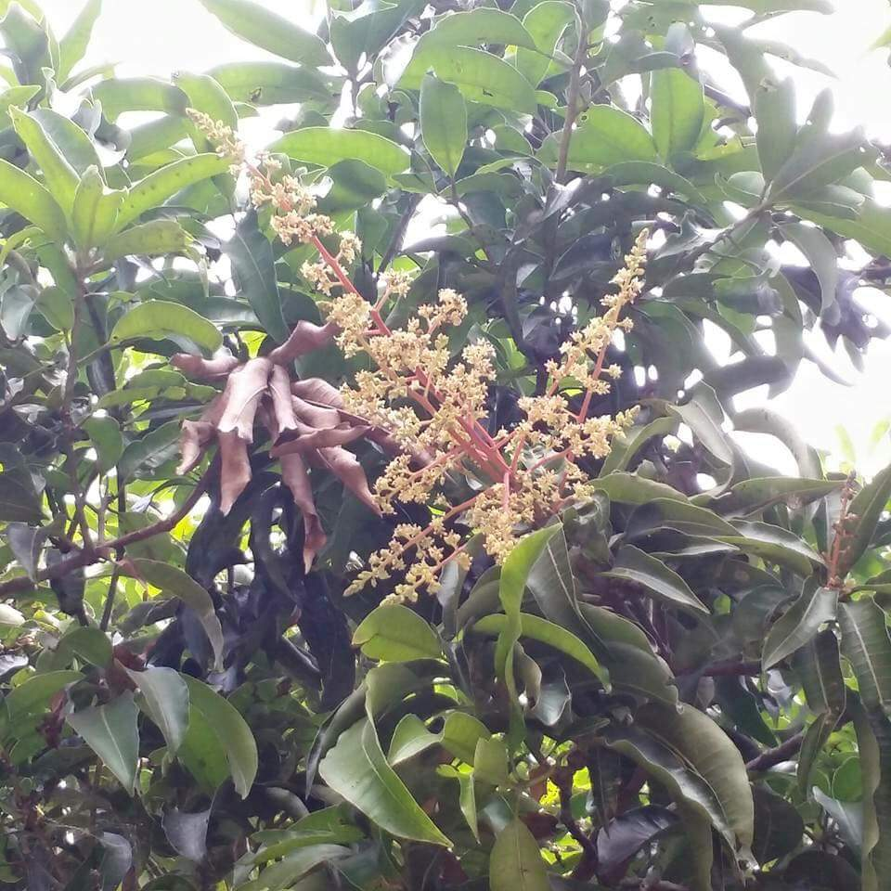
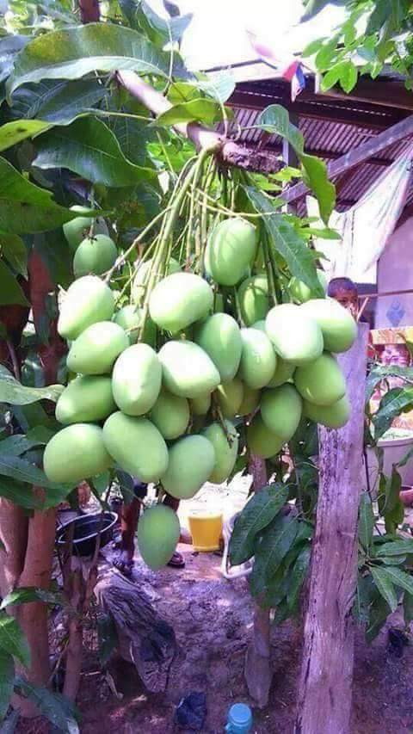
উদ্ভিদের ফুল থেকেই পরবর্তীতে বিভিন্ন ধাপ অতিক্রম করে ফল উৎপন্ন হয়।

Slide 5
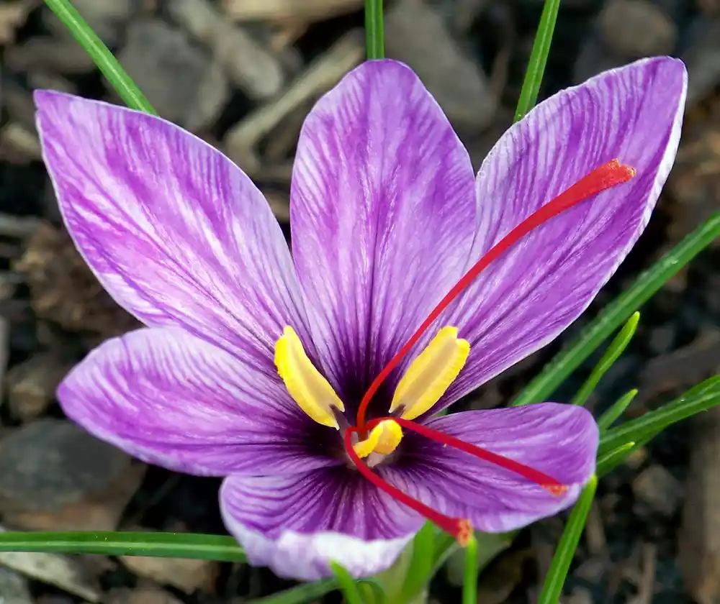
পুং-গ্যামেটোফাইট
ও
স্ত্রী-গ্যামেটোফাইটের
উৎপত্তি

Slide 6
উদ্ভিদের যৌন প্রজনন ব্যাখা করতে পারবে।
পুংগ্যামেটোফাইট কিভাবে সৃষ্টি হয় বর্নণা করতে পারবে।
স্ত্রী-গ্যামেটোফাইট উৎপত্তির ধাপসমুহ ব্যাখা করতে পারবে।
শিখন ফল
এই পাঠ শেষে শিক্ষার্থিরা

Slide 7
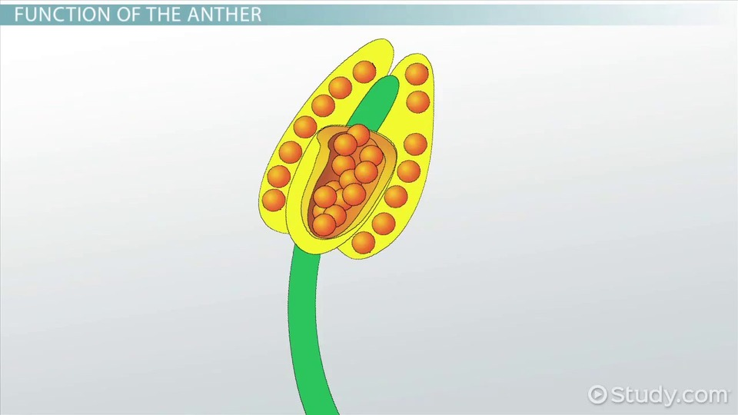
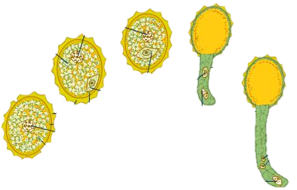
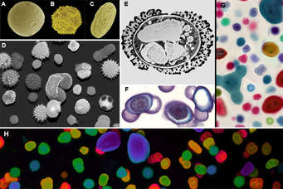
পুং গ্যামেটোফাইটের উৎপত্তি
পরাগ রেণু পুংগ্যামেটোফাইটের প্রথম কোষ।
পরাগ রেনু পরাগ থলিতে থাকা অবস্থায়ই অংকুরোদগম শুরু হয়।
পরাগ রেনুর নিউক্লিয়াসটি মাইটোসিস পদ্ধতিতে বিভাজিত হয়ে একটি বড় কোষ ও একটি ক্ষুদ্র কোষ সৃষ্টি হয়।
বড় কোষটি নালী কোষ ও ক্ষুদ্র কোষটি হলো জেনারেটিভ কোষ।
পরাগ রেণু
পরাগধানী

Slide 8
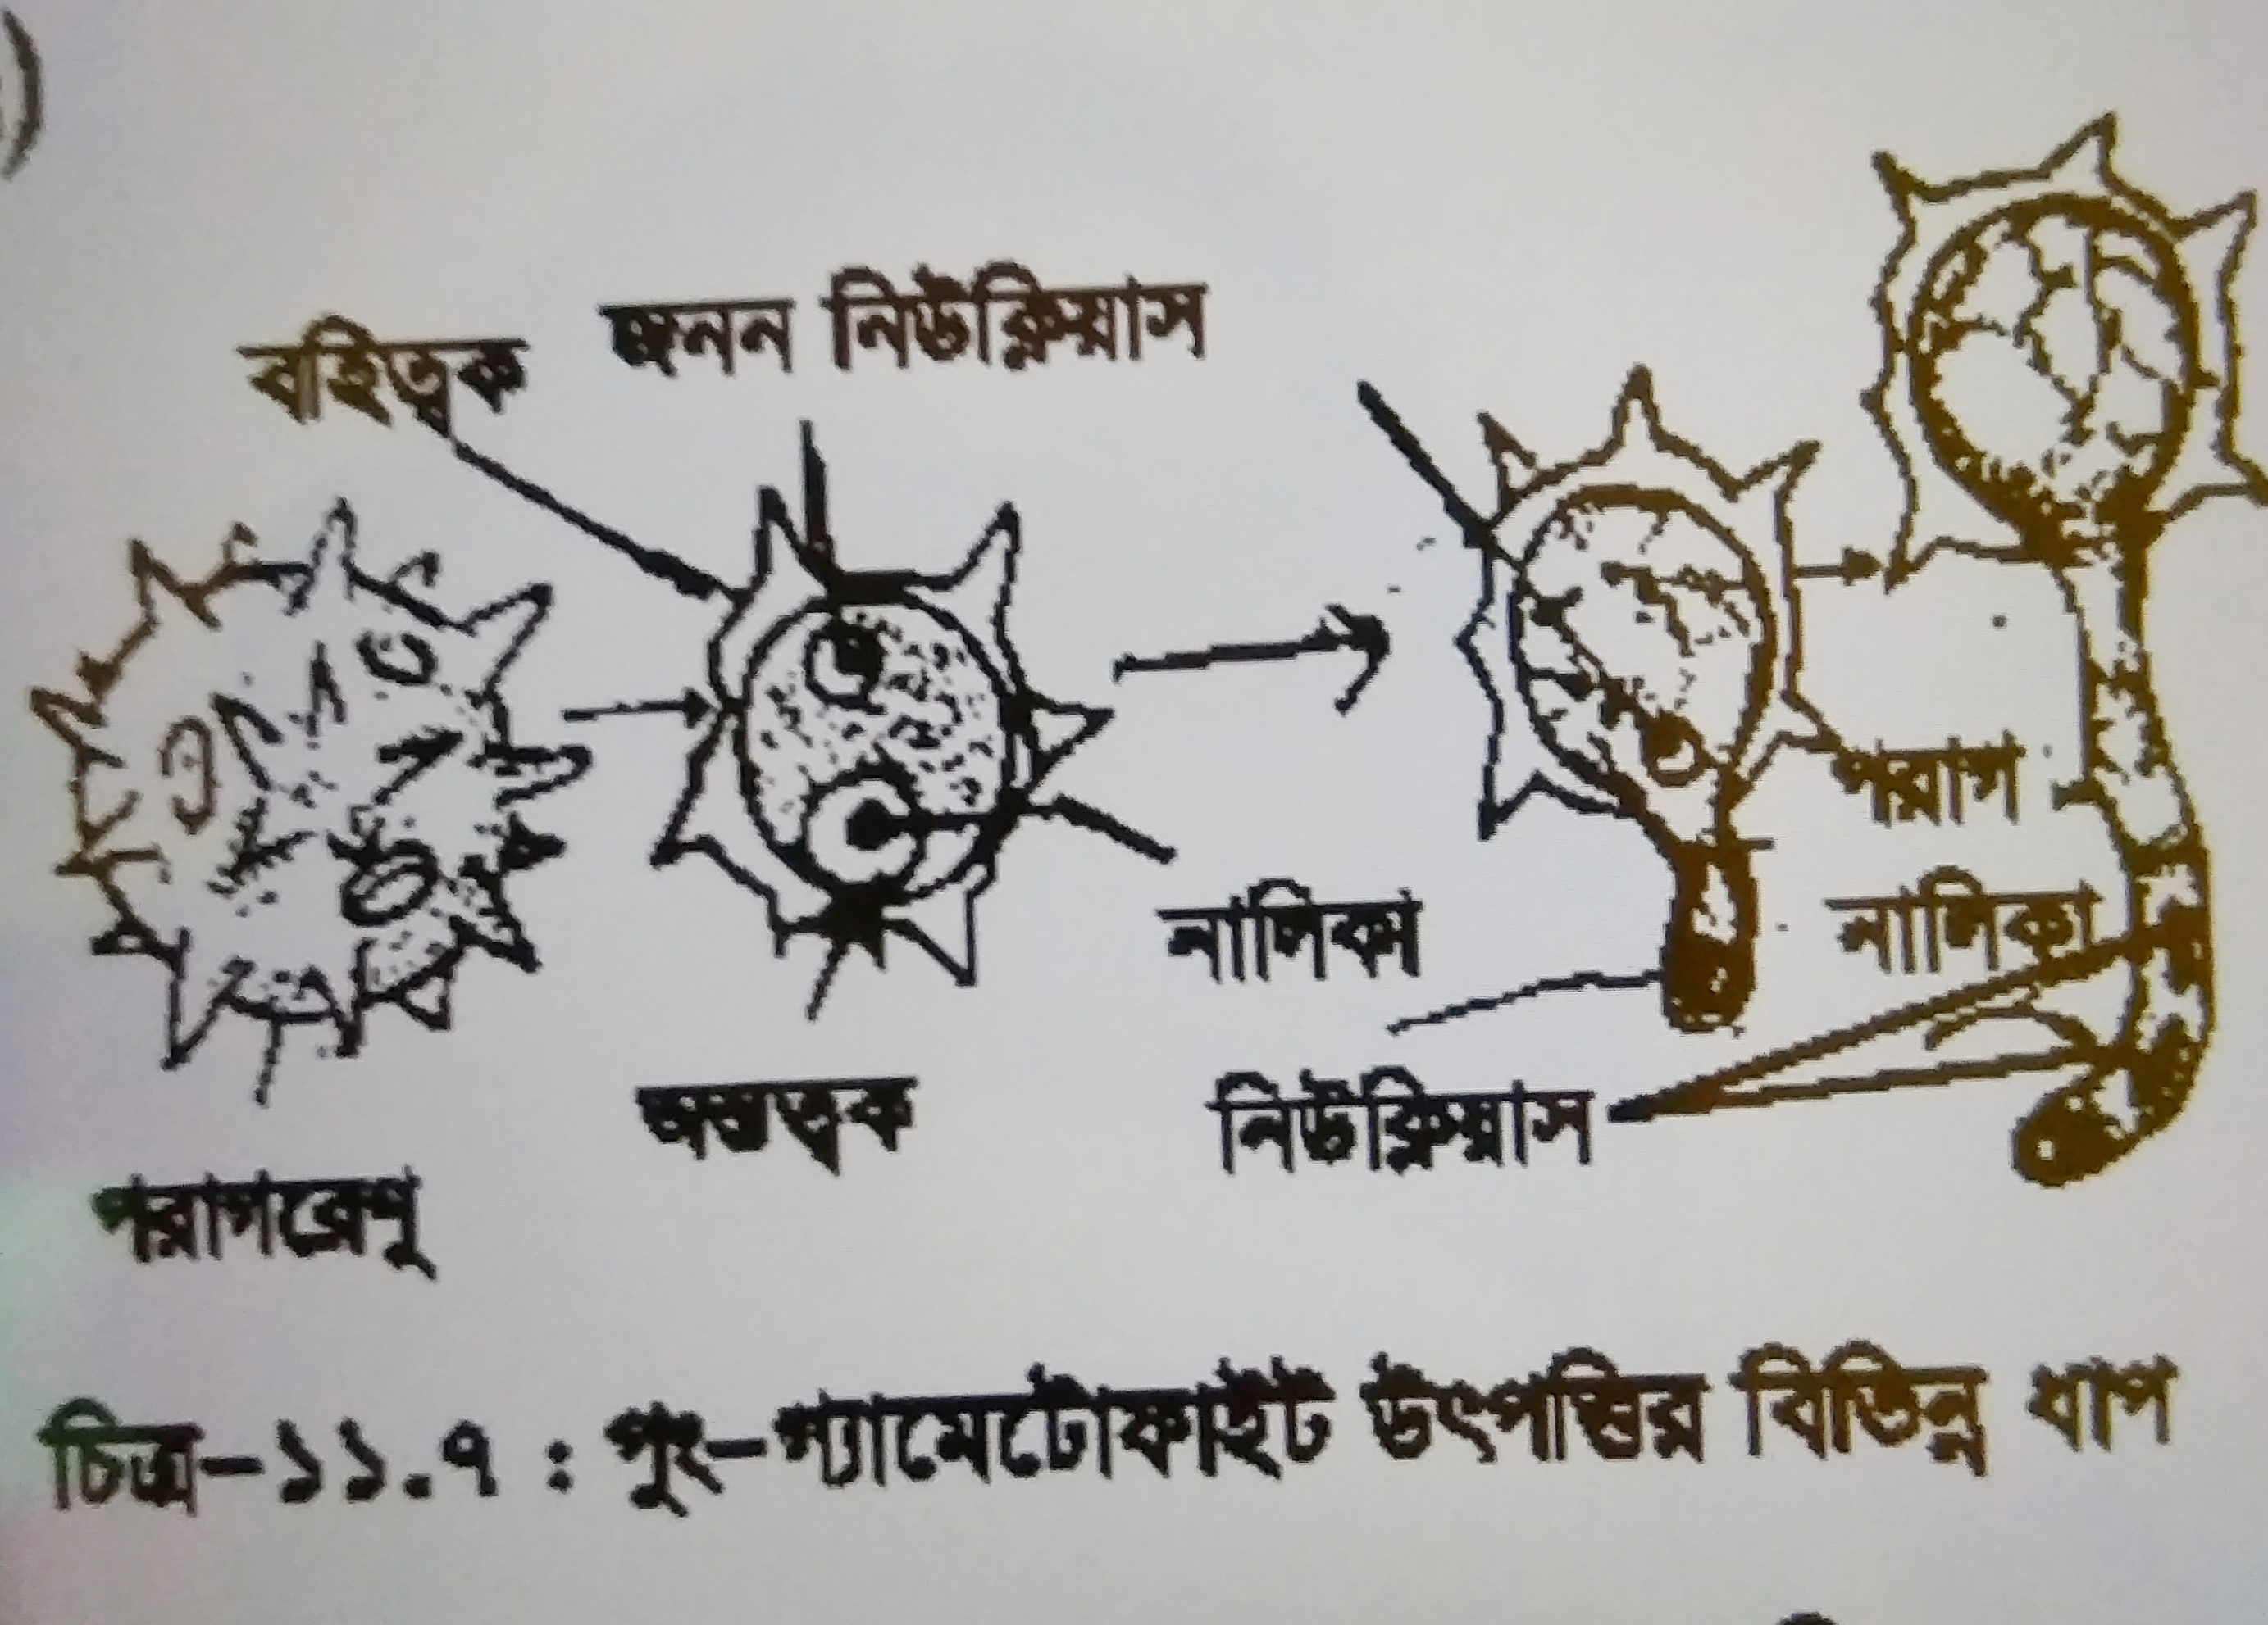

Slide 9
পুংগ্যামেটোফাইট সৃষ্টির বিভিন্ন ধাপের উপর একটি ভিডিও দেখ

Slide 10
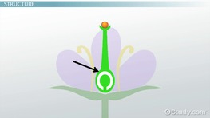
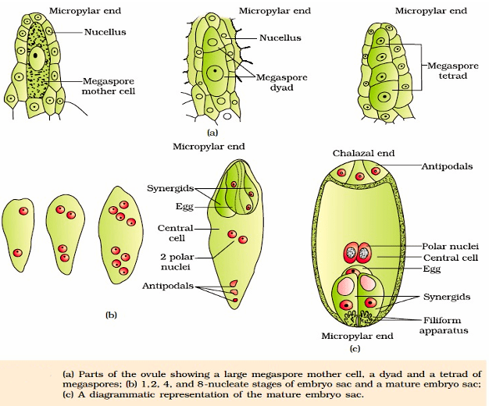
স্ত্রী- গ্যামেটোফাইটের উৎপত্তি
ভ্রুণপোষক কলায় একটি কোষ আকারে বড় হয় এবং মিয়োসিস কোষ বিভাজনের মাধ্যমে চারটি হ্যাপ্লয়েড [n] কোষ সৃষ্টি করে।
একটি কোষ ছাড়া বাকী তিনটি কোষ নষ্ট হয়ে যায়। এই কোষটি [n] বৃদ্ধি পেয়ে ক্রমশ ভ্রূণথলিতে পরিনত হয়।
এই কোষটি [n] বিভক্ত হয়ে দুটি ও পরবর্তীতে আরও দুবার বিভক্ত হয়ে দুই মেরুতে [৪+৪]টি কেন্দ্রিকার সৃষ্টি করে। দুই মেরু থেকে দুটি কেন্দ্রিকা এসে কেন্দ্রস্থলে মিলিত হয়ে ডিপ্লয়েড[2n] গৌণ কেন্দ্রিকা সৃষ্টি করে।
দুই মেরুর কেন্দ্রিকাগুলি কোষের সৃষ্টি করে। ডিম্বকরন্ধ্রের দিকের কোষ তিনটিকে গর্ভযন্ত্র, মাঝখানের বড় কোষটিকে ডিম্বানু [Egg] এবং অন্য দুটিকে সহকারী কোষ বলে। গর্ভযন্ত্রের বিপরীত দিকের কোষ তিনটিকে প্রতিপাদ কোষ বলে।
গর্ভাশয়

Slide 11
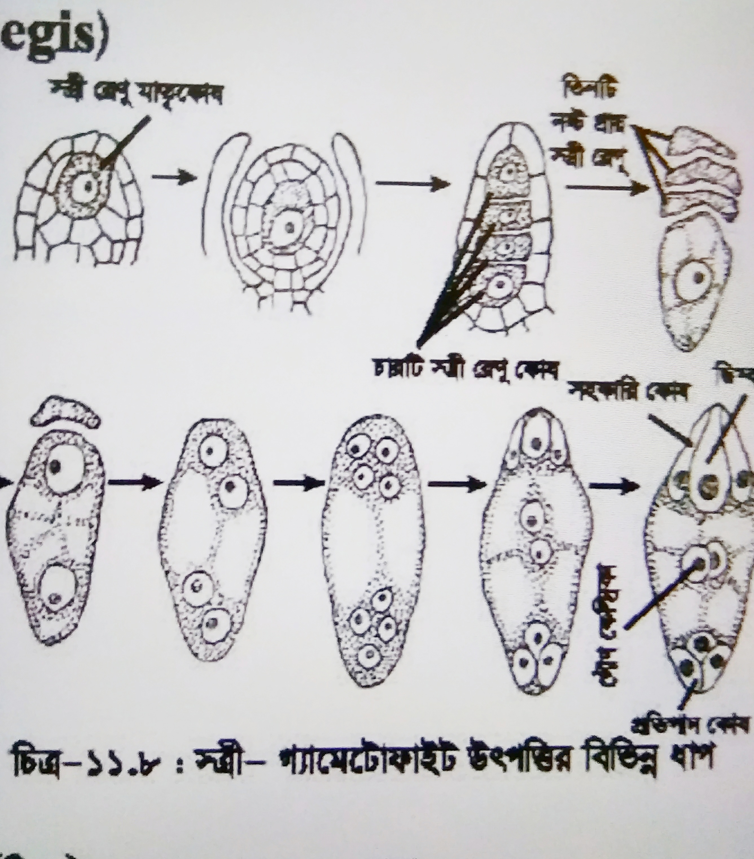

Slide 12
স্ত্রীগ্যামেটোফাইট সৃষ্টির উপর একটি ভিডিও দেখ-

Slide 13
মূল্যায়ন
পরাগ রেনু কোথায় থাকে?--[ক]পরাগ দন্ড [খ]গর্ভ মুন্ড [গ]পরাগ ধানী [ঘ] গর্ভাশয়
পরাগ রেনুর কোষ দুইটি কি কি?– [ক] সীভনল ও সংগীকোষ [খ] টিউব ও জেনারেটিভ কোষ [গ] নিউরণ ও স্নায়ু কোষ [ঘ] ট্রাকিড ও ভেসেল কোষ
গর্ভাশয়ে মিয়োসিস কোষ বিভাজনে কয়টি হ্যাপ্লয়েড [n] কোষ সৃষ্টি হয়?
[ক] ৪টি [খ] ৫টি [গ] ৬টি [ঘ] ৭টি
গর্ভ যন্ত্রের মাঝখানের বড় কোষটির নাম কি?
[ক] প্রতিপাদ কোষ [খ] জেনারেটিভ কোষ [গ] নালী কোষ [ঘ] ডিম্বাণু
ডিপ্লোয়েড [2n] কোষে ক্রোমোজোম থাকে—
[ক] ৪৪টি [খ] ৪৫টি [গ] ৪৬টি [ঘ] ৪৭টি

Slide 14
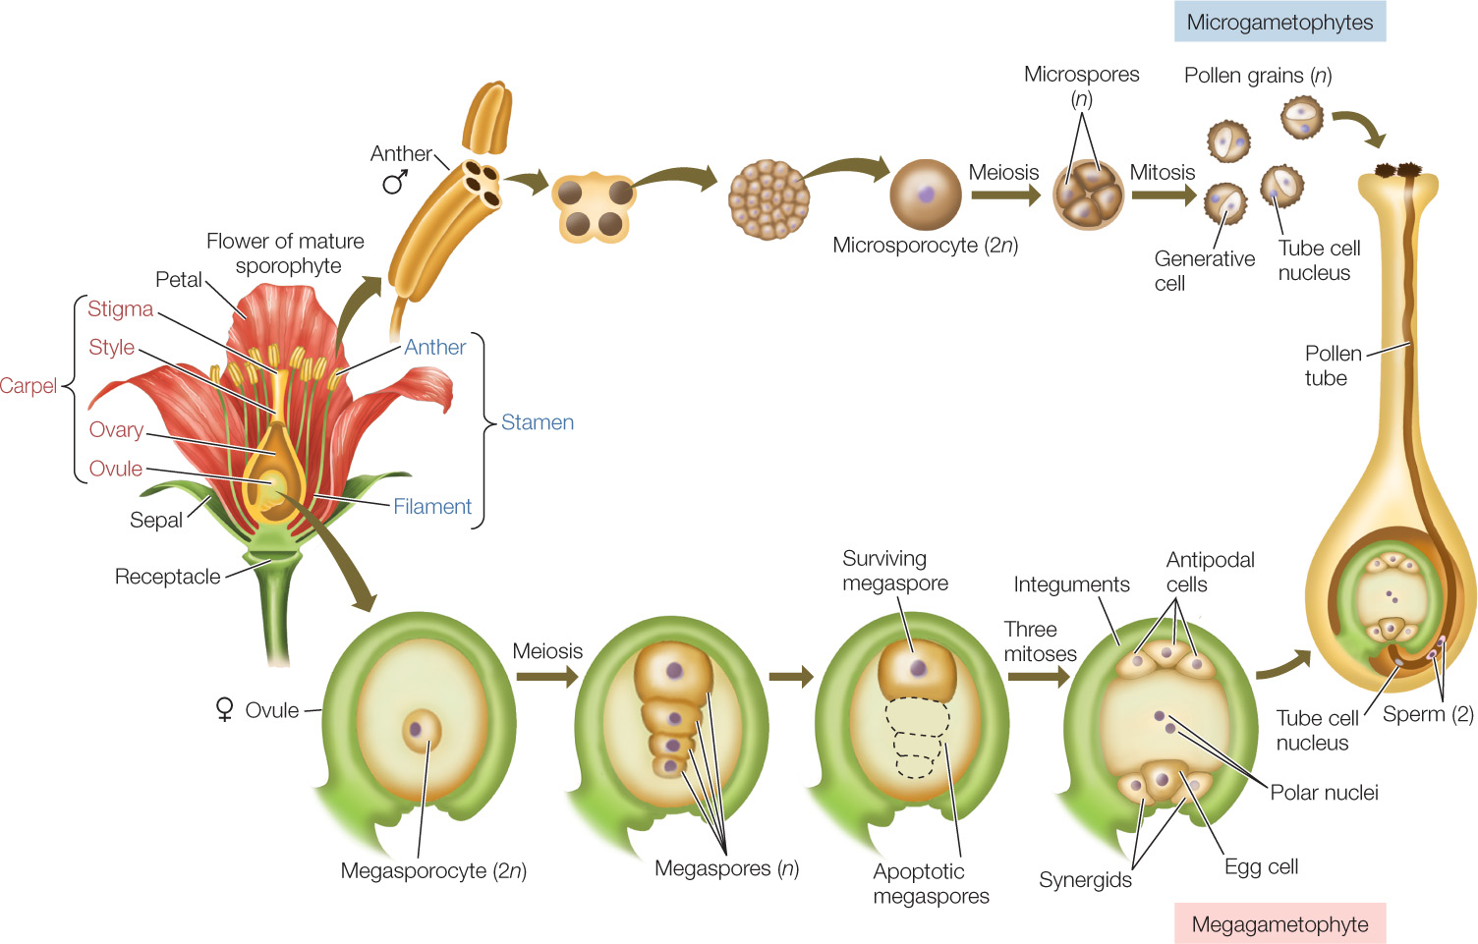
মূল্যায়ন
১। পরাগ রেণু বলতে কিবুঝ?
২। পরাগ রেণু দেখতে কেমন?
৩। গর্ভাশয় কাকে বলে?
৪। ডিম্বাণু কাকে বলে?
৫। স্ত্রী স্তবকের অংশ গুলি কি কি?

Slide 15
বাড়ির কাজ
ফুলের পুং-স্তবক ও
স্ত্রী-স্তবকের চিত্র একে
বিভিন্ন অংশ
চিহ্নিত করে আনবে।

Slide 16
সবাইকে
ধন্যবাদ

